Slide 1
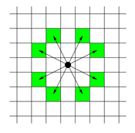
7562 – 나이트의 이동 (https://www.acmicpc.net/problem/7562)
문제
체스판 위에 한 나이트가 놓여져 있다.
나이트가 한 번에 이동할 수 있는 칸은 아래 그림에 나와있다.
나이트가 이동하려고 하는 칸이 주어진다.
나이트는 몇 번 움직이면 이 칸으로 이동할 수 있을까?
입력
입력의 첫째 줄에는 테스트 케이스의 개수가 주어진다.
각 테스트 케이스는 세 줄로 이루어져 있다. 첫째 줄에는 체스판의 한 변의 길이 l(4 ≤ l ≤ 300)이 주어진다.
체스판의 크기는 l × l이다. 체스판의 각 칸은 두 수의 쌍 {0, ..., l-1} × {0, ..., l-1}로 나타낼 수 있다.
둘째 줄과 셋째 줄에는 나이트가 현재 있는 칸, 나이트가 이동하려고 하는 칸이 주어진다.
출력
각 테스트 케이스마다 나이트가 최소 몇 번만에 이동할 수 있는지 출력한다.

Slide 2
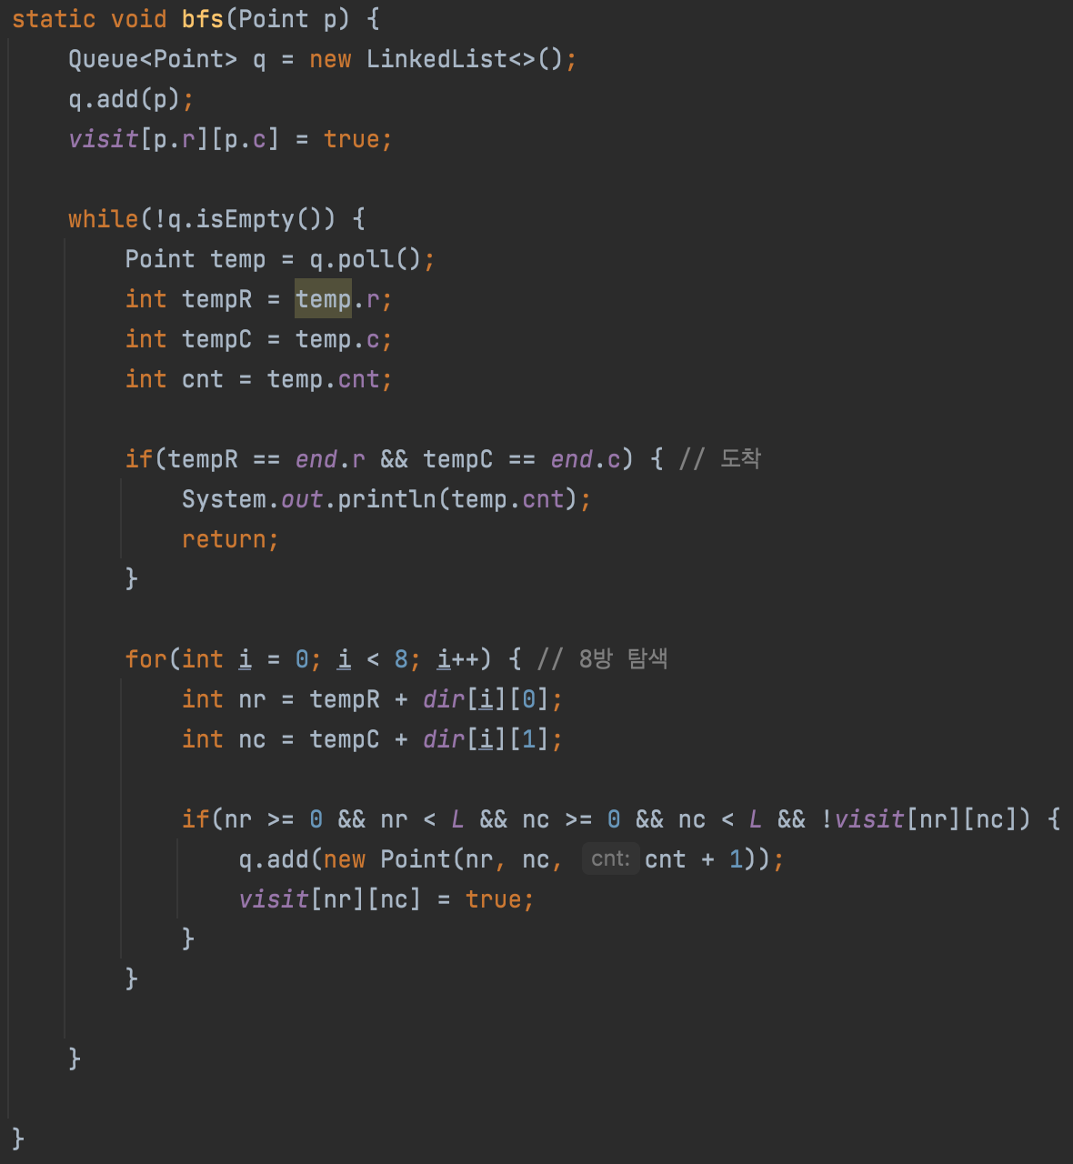
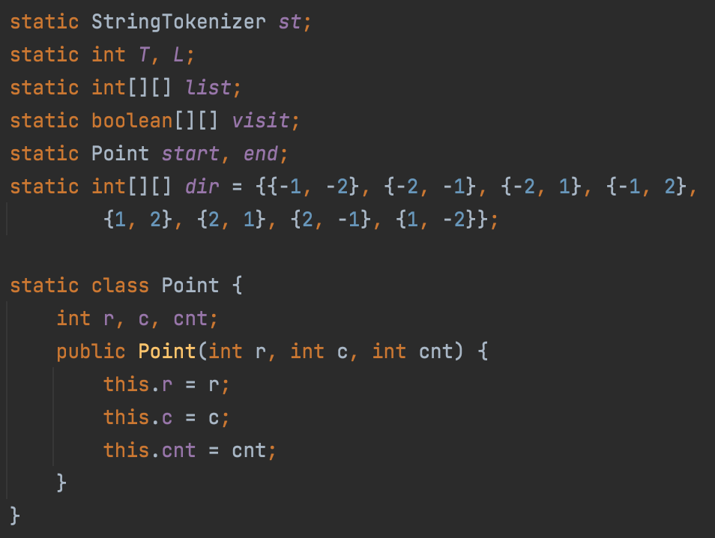
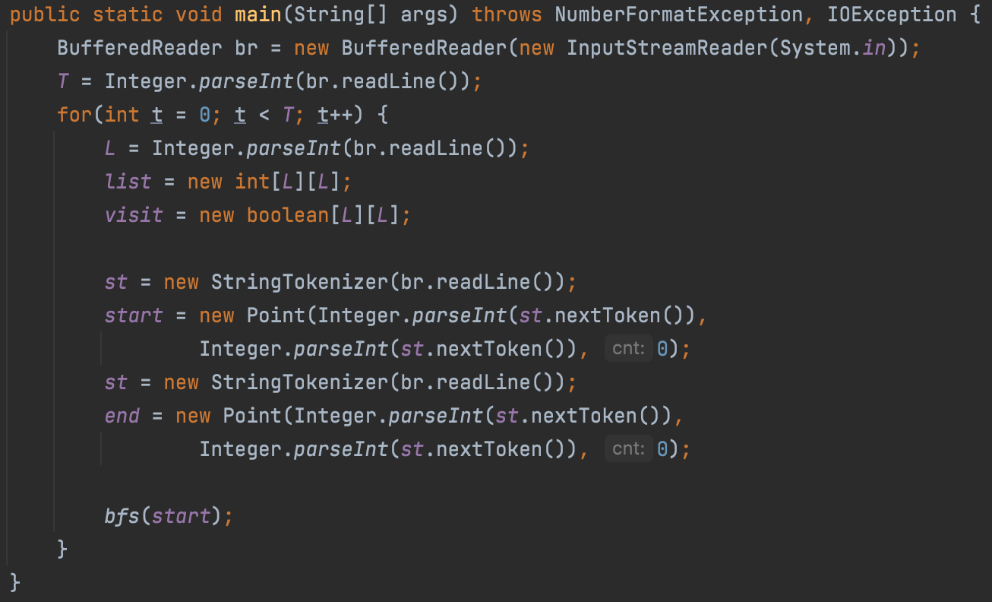
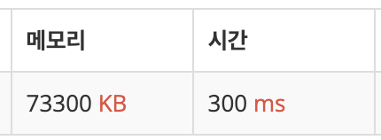
1 : 알고리즘

